Slide 1
ORTAOKUL ÖĞRENCİSİ OLMAK

Slide 2
Ortaokullu olmaya
hazır mısınız?
Büyüyor, gelişiyoruz…
İlkokuldan mezun oluyoruz…
Eylül ayında artık ortaokul öğrencisi olacağız…

Slide 3
Ortaokul döneminde her zaman olduğu gibi dikkat etmen gereken konular var:
Beslenme,
Kaliteli ve yeterli uyku,
Spor,
Kişisel temizlik,
Güzel dostluklar, her zaman önemli;
Ama büyürken daha da önemli.

Slide 4
Bundan sonra her ders için ilgili branş
öğretmenleriniz derslerinize girecek.
Onlarla da çok
keyiﬂi dersler işleyeceksiniz.
Bu öğretmenlerinizden biri sizin
sınıfın sınıf rehber öğretmeniniz olacak.

Slide 5
BİLİŞİM TEKNOLOJİLERİ ÖĞ.
BEDEN EĞİTİMİ ÖĞ.

Slide 6
İlkokuldan sonra gidebileceğiniz ortaokullar;
1. Ortaokullar,
2. İmam Hatip Ortaokulları.
Gitmek istediğiniz ortaokulu seçerken;
ilkokulda olduğu gibi kayıt bölgesinde
oturuyor olmanız gerekli. İmam Hatip
Ortaokullarında ise bu şart aranmamaktadır.

Slide 7
İlkokulda her gün 6 saat,
Haftada 30 saat dersimiz vardı.
Ortaokulda ise; gidilen okula göre biraz
değişmekle birlikte her gün en az 7 saat,
haftada 35 saat ders bulunmaktadır. İmam
Hatip Ortaokullarında ise 36 saat ders vardır.
PAZARTESİ
6 DERS
SALI
ÇARŞAMBA PERŞEMBE
CUMA
1, 2, 3, 4
5, 6, 7, 8
6 DERS
7 DERS
6 DERS
7 DERS
6 DERS
7 DERS
6 DERS
7 DERS
7 DERS

Slide 9
İMAM HATİP ORTAOKULU DERSLER
TÜRKÇE
DERS SAATİ
6
5
4
3
3
2
2
2
1
1
2
2
2
1
MATEMATİK
İmam Hatip
FEN BİLİMLERİ
SOSYAL BİLGİLER
İNGİLİZCE
Ortaokullarında
5. sınıfta hangi
dersler var?
BİLİŞİM TEKNOLOJİLERİ VE YAZILIM
DİN KÜLTÜRÜ VE AHLAK BİLGİSİ
BEDEN EĞİT. VE SPOR
GÖRSEL SANATLAR
MÜZİK
Toplam 36 saat
KUR’AN-I KERİM
ARAPÇA
Hz. MUHAMMED’İN HAYATI
SEÇMELİ DERS

Slide 10
Ortaokulda hem davranışlarımıza hem de
derslerimize biraz daha dikkat etmeliyiz.
Büyüyoruz;
Davranışlarımızın sorumluluğu artık daha
çok bizde olacak.
İlkokuldan farklı olarak ortaokulda “Öğrenci
Davranışlarını Değerlendirme Kurulu” var.

Slide 11
Derslerimiz artıyor, konular çeşitleniyor; bu yaşlarda artık ders çalışma alışkanlığını daha çok kazanmış olmalıyız.
Mutlaka Haftalık Ders Çalışma Programımız olmalı…
Hiçbir şey plansız başarılamaz…
Bunu sakın unutnayınız.

Slide 12
Büyüyoruz, güçleniyoruz; kaba davranışlar ve
şakalar artık daha çok zarar verebilir. Zorbalık
yapmamayı da zorbalardan korunmayı da
öğrenmemiz gerekir.
Öğrenmenize yardımcı olmak için, gerekirse
Rehberlik Servisinden destek alabilrsiniz…

Slide 13
EN ÖNEMLİSİ;
ORTAOKULDA DA ÇOK
ÖĞRENİN,
ÇOOOOOK EĞLENİNNN;
MUTLU OLUNN...

Slide 14
Bölgemizdeki Ortaokullar

Slide 15
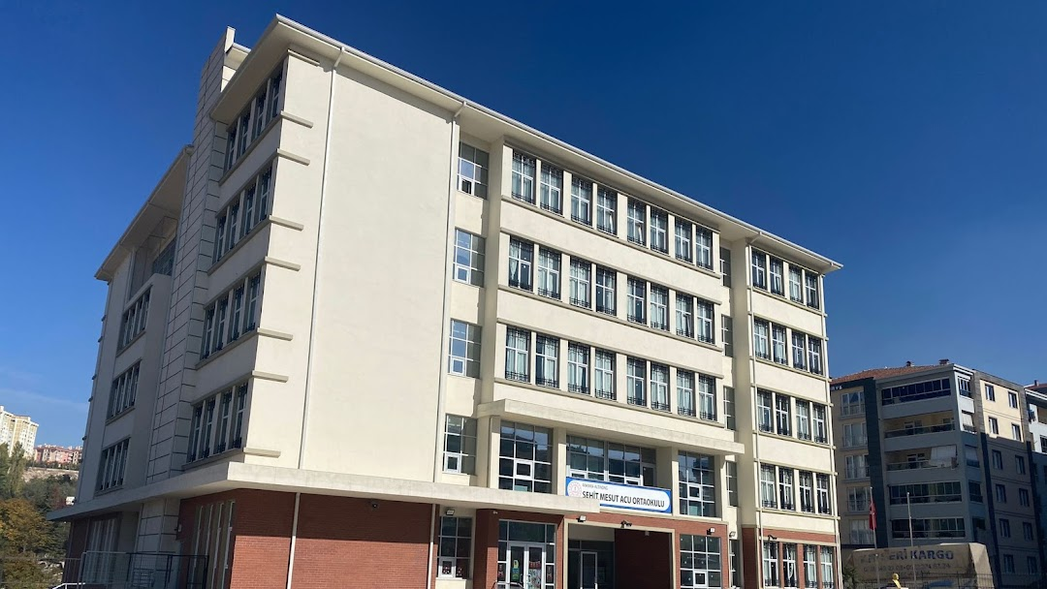
Altındağ Mesut Acu Ortaokulu

Slide 16
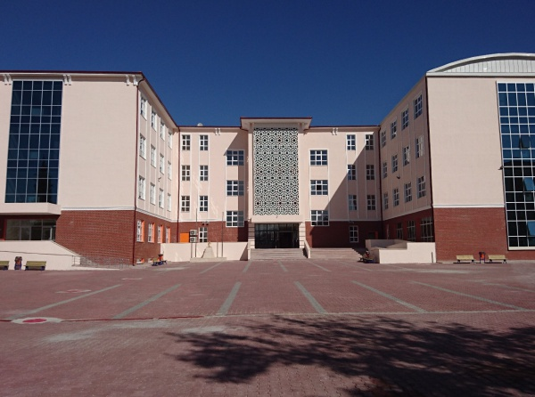
Altındağ Battalgazi Ortaokulu

Slide 17
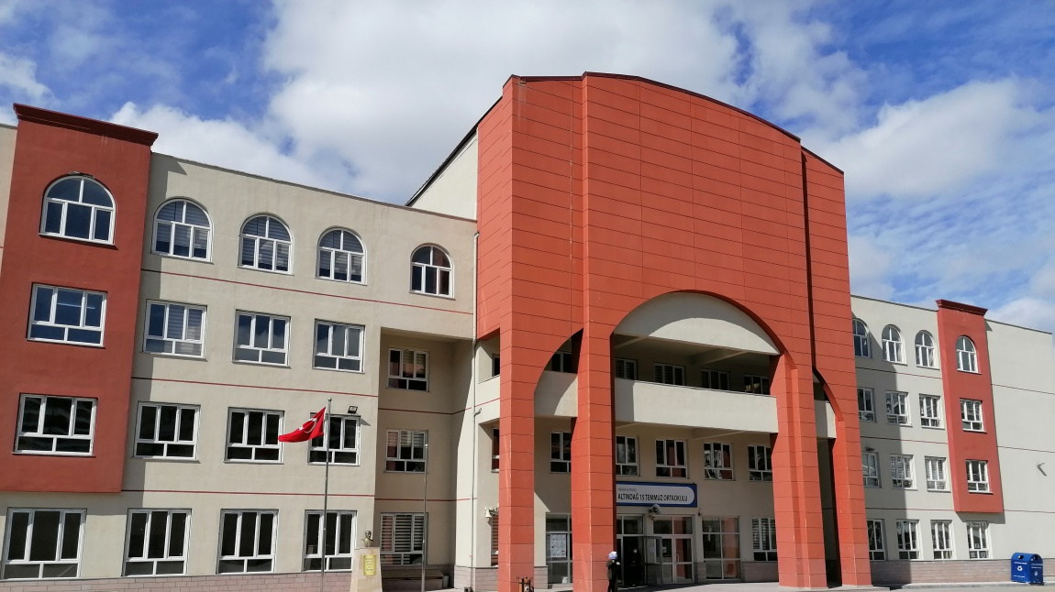
Altındağ 15 Temmuz Ortaokulu

Slide 18
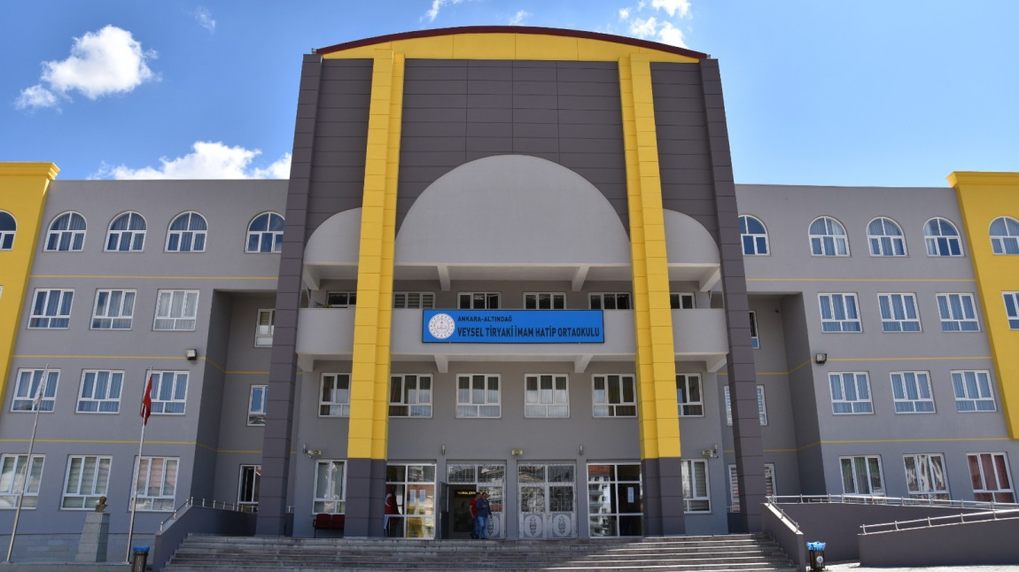
Altındağ Veysel Tiryaki İmam Hatip Ortaokulu

